Slide 1
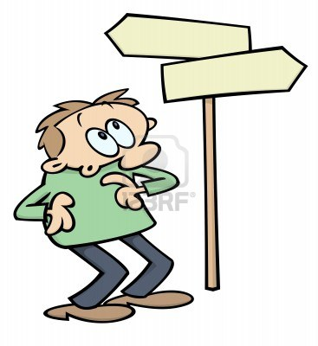
Verwijswoorden
Wat zijn verwijswoorden en hoe gebruik je die?

Slide 2
Wat zijn verwijswoorden? Verwijswoorden zijn woorden als: hij, zij, het, die, hun, er.
Verwijswoorden verwijzen naar iets of iemand anders in de tekst.
Zonder verwijswoorden zou een tekst heel saai zijn.

Slide 3
Welke verwijswoorden zijn er?
Welke verwijswoorden kun je in een tekst tegenkomen?
Persoonlijke voornaamwoorden;
Bezittelijke voornaamwoorden;
Aanwijzende voornaamwoorden;
Er en daar .

Slide 4
Persoonlijke voornaamwoorden
Persoonlijke voornaamwoorden verwijzen naar personen die in de tekst genoemd worden, of tegen wie gesproken wordt.
ik, me →verwijst naar→ De schrijver, of een persoon in de tekst die aan het woord is.
jij, je →verwijst naar→ De persoon tegen wie gesproken wordt in de tekst .
hij, zich, hem →verwijst naar→ Een man of jongen die in de tekst wordt genoemd.
zij, ze, haar →verwijst naar→ Een vrouw of meisje die in de tekst wordt genoemd.
het →verwijst naar→ Iets wat in de tekst wordt genoemd.
wij, we, ons →verwijst naar→ De personen die aan het woord zijn in de tekst.
jullie →verwijst naar→ De personen tegen wie gesproken wordt in de tekst.
zij, ze, hun, hen →verwijst naar→ Personen of dingen die in de tekst worden genoemd .

Slide 5
Bezittelijke voornaamwoorden
Bezittelijke voornaamwoorden zijn woorden die aangeven van wie iets is.
mijn→verwijst naar→ De schrijver, of een persoon in de tekst die aan het woord is.
jouw→verwijst naar→De persoon tegen wie gesproken wordt in de tekst.
zijn→verwijst naar→ Een man of jongen of iets in de tekst.
haar→verwijst naar→ Een vrouw of meisje die in de tekst wordt genoemd.
ons, onze→verwijst naar→De personen die aan het woord zijn in de tekst.
jullie→verwijst naar→De personen tegen wie gesproken wordt in de tekst.
hun→verwijst naar→Personen of dingen die in de tekst worden genoemd.

Slide 6
Voorbeeld:
In de tekst over het overlijden van Michael Jackson staan veel persoonlijke en bezittelijke voornaamwoorden welke allemaal naar Michael Jackson verwijzen.
De Koning van de Pop voorgoed van zijn troon
Vorige week donderdag is Koning van de Pop Michael Jackson op 50-jarige leeftijd overleden. Juist op het moment dat hij een comeback wilde maken met een reeks van vijftig concerten in Londen, werd een hartaanval hem fataal. Jackson was behalve om zijn muzikale talent ook bekend om zijn excentrieke levenswijze en zijn cosmetische operaties.
Naar: Nieuwsbegrip week 27 2009

Slide 7
Aanwijzende voornaamwoorden en er en daar
De aanwijzende voornaamwoorden deze, die en dat zijn ook verwijswoorden. Ze verwijzen naar iets dat in de tekst wordt genoemd. Meestal kun je in de zin ervoor vinden wat dat is. Dat geldt ook voor de woorden er en daar. Kijk dus altijd terug in de tekst.

Slide 8
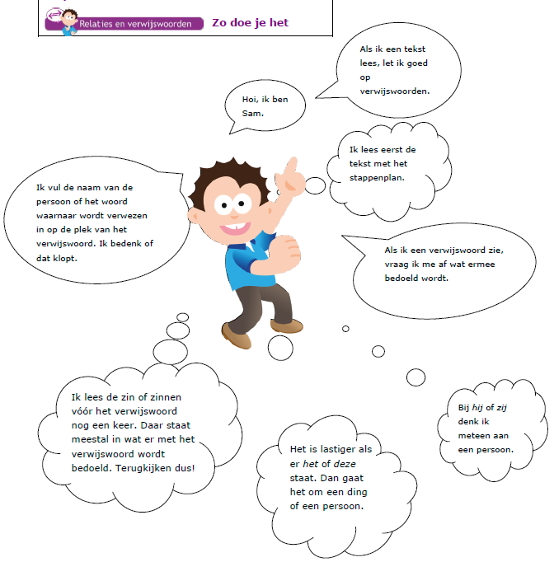
Stappenplan

